Slide 1

精品资源共享课
课程名称：传热学 Heat Transfer
内 容：第22讲
5-2 对流换热分类、研究方法及 能量微分方程
主 讲 人：王秋旺

Slide 2
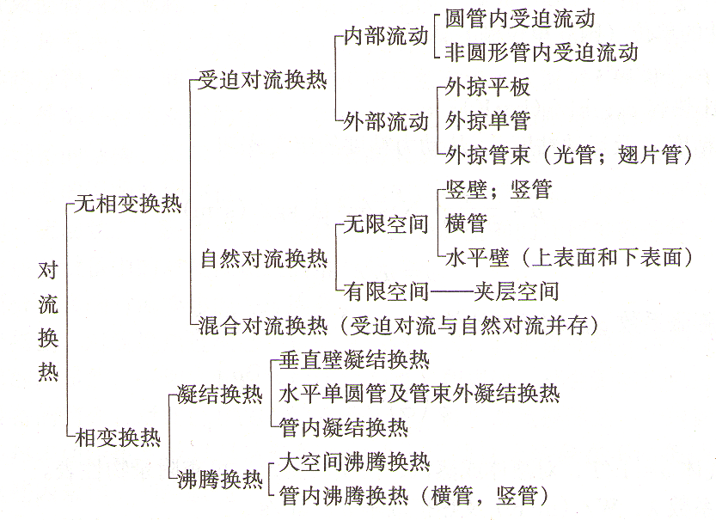
三、对流换热的分类(classification)
流动状态
流动起因
有无相变
几何因素
5.1 对流换热概述

Slide 3
四、研究对流换热的方法
1. 研究方法
分析法
采用数学分析求解的方法，有指导意义。
通过大量实验获得表面传热系数的计算式，是目前的主要途径。
实验法
通过研究热量传递与动量传递的共性，建立起表面传热系数与阻力系数之间的相互关系，限制多，范围很小。
比拟法
数值法
与导热问题数值思想类似，发展迅速，应用越来越多。
5.1 对流换热概述

Slide 4


2. 对流传热问题数值解及分析解的求解思路
1）实质
温度分布
换热量（表面传热系数h）
2）求解思路
物理问题
简化假定
数学描写
求解结果
5.1 对流换热概述

Slide 5
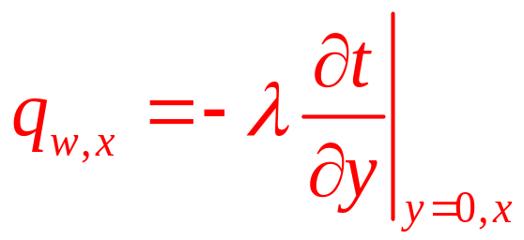
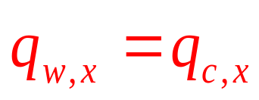
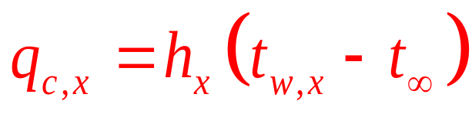
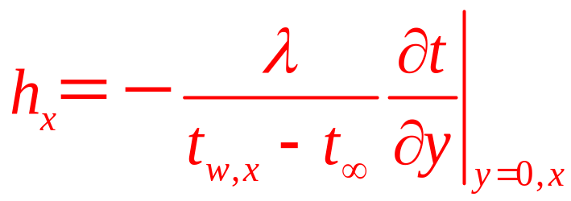
五.如何从温度场计算h？
无论是分析解法还是数值法首先获得的都是温度场t，如何由t→h？
由傅里叶定律
牛顿冷却公式
y t∞
u∞
t_{w}
q_{w} x
5.1 对流换热概述

Slide 6
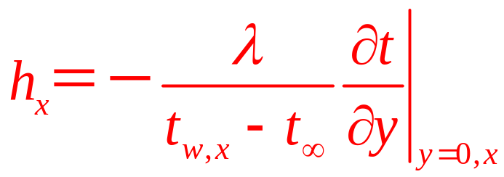

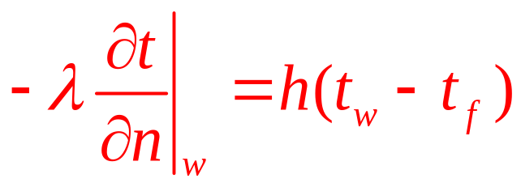
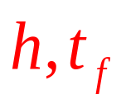
注意
上式与导热问题IIIBC的差别?
对加热及冷却均适用
(1)导热问题中，h已知；此处h为未知值
(2)导热问题中，λ为固体导热系数；此处λ为流体导热系数
(3)导热问题中，t为固体温度；此处t为流体温度
5.1 对流换热概述

Slide 7
本章教学内容
总体学习目标
5-1 对流换热概述
5-2 对流换热问题的数学描写
5-3 边界层分析及边界层方程组
5-4 流体外掠平板传热层流分析解及比拟理论

Slide 8
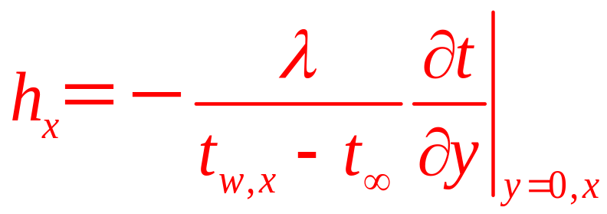
特别是壁面附近的温度分布
温度场
温度场
受到流场的影响
思路
Continuity Eq.
Mass conservation Law
流场
Momentum Eq.
Momentum conservation Law
温度场
Energy Eq.
Energy conservation Law
对流换热微分方程式
5.2 对流换热问题的数学描写

Slide 9
一、能量微分方程导出
1.简化假设及其合理性
2D; 常物性(△T不大;△P足够小;流速较低);
不可压缩、牛顿流体；无内热源；
不计动能位能变化；不计流体与壁面间的辐射换热
2.基本原理
Fourier导热定律
能量守恒定律，用于开口系统
5.2 对流换热问题的数学描写

Slide 10
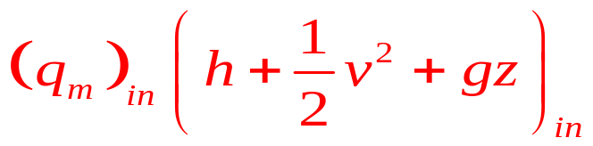


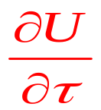
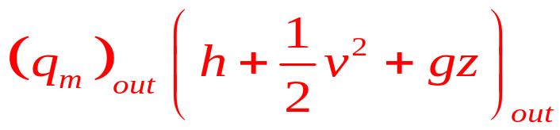


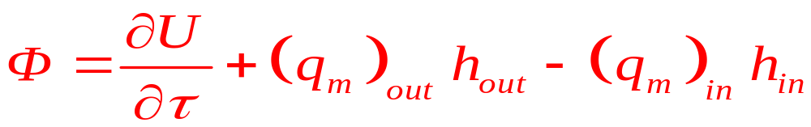
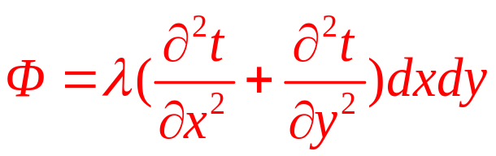
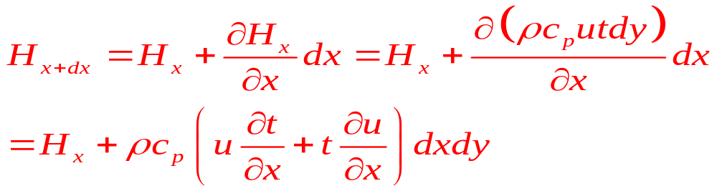
外界导入微元体的净热流量Φ
热力学内能增量
由导热微分方程可得
5.2 对流换热问题的数学描写

Slide 11
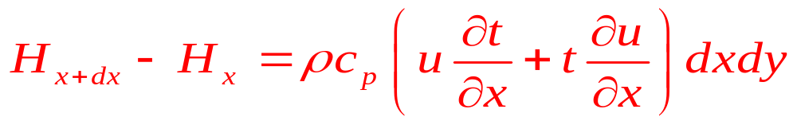
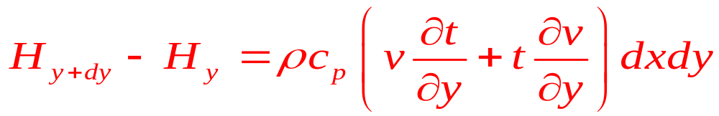
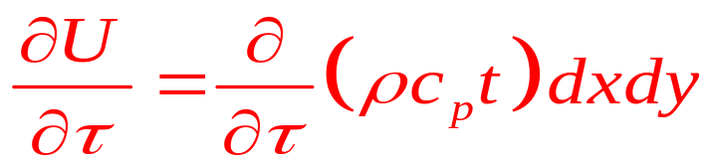
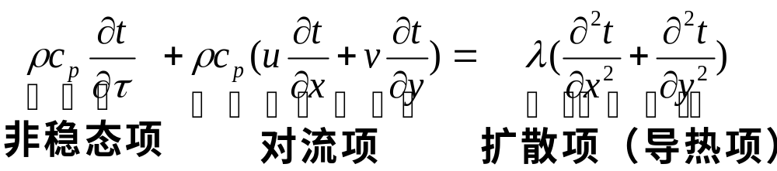
不可压流体Incompressible fluid
5.2 对流换热问题的数学描写

Slide 12
3.讨论
(1)对流换热过程中，热量传递除了依靠流体流动所产生的对流项外，还有导热引起的扩散项，对流与导热综合传递热量
(2) u=v=0 ，纯导热方程，对流换热能量微分方程是导热微分方程的推广
5.2 对流换热问题的数学描写

Slide 13

同舟共济
渡彼岸!
People in the same boat help each other to cross to the other bank, where….

